Slide 1
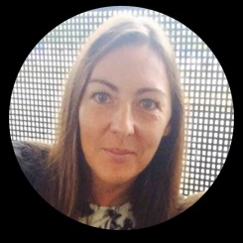
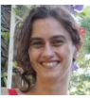
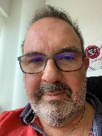
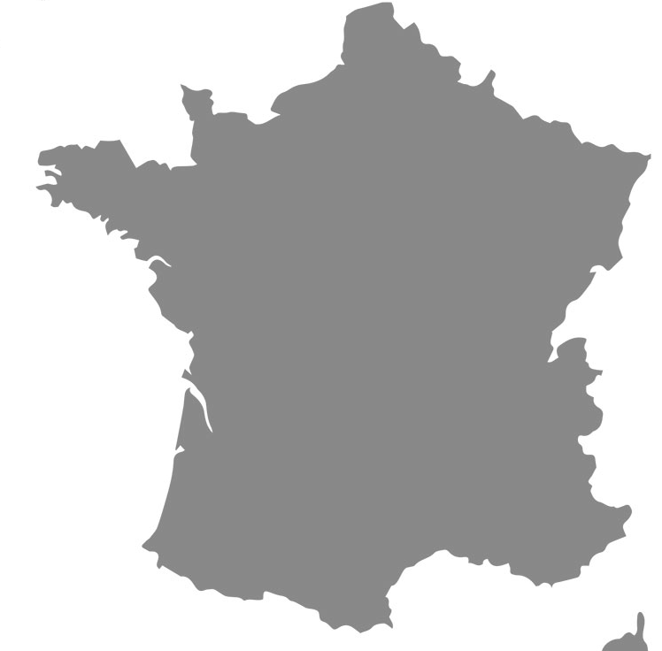
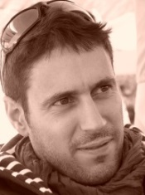
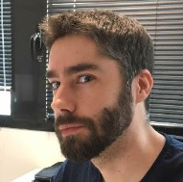

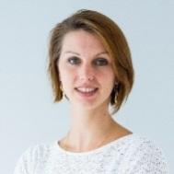
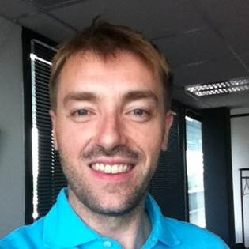
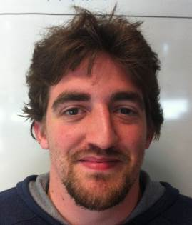
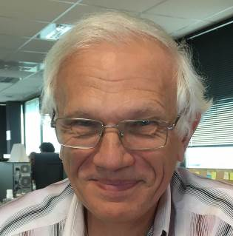
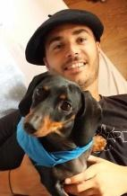
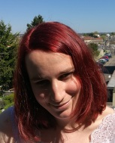
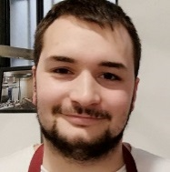
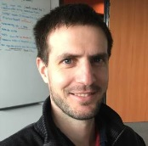
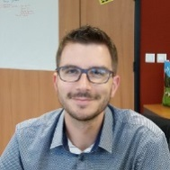
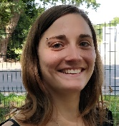
Équipe Opportunité Emploi
A306
Morgane Vigouroux
PM pe.fr
Fanny Granier
Testeuse - ITP
A307
Stéphane Rousseaux
Testeur - ITP
Harald Fournier
PO pe.fr
Nantes
Vincent Lemeunier
PO pe.fr
Pascale Marquoin
PO pe.fr
Gradignan
Noémie Blaise-ext
PO pe.fr
La grotte (RDC bâtiment A)
Michael Paulus
Scrum Master
Pierre Martin Villepou-ext
Dev et SM back up
Serge Boutié-ext
Testeur - ITA
Anthony De Zambotti-ext
Dev expert abo
Jilliane Delesalle
Dev expert chatbot
Maxime Chevallier Pichon
Dev
Benjamin Durand-ext
Dev expert tech
Étienne Martin-ext
Dev
Léa Delannay
Dev – stagiaire jusqu’au 23/07

